Slide 1
조건문 연습문제

Slide 2
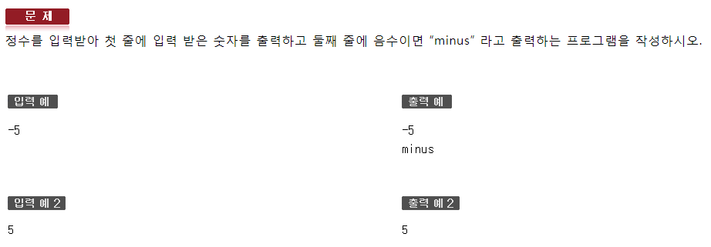
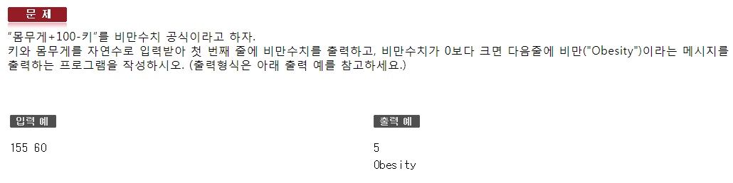
조건문(if-else)
1
2

Slide 3
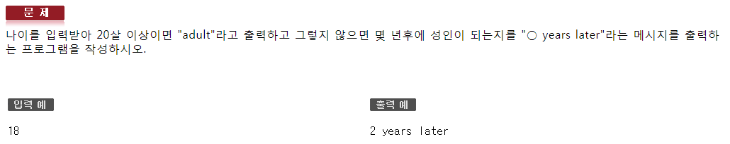
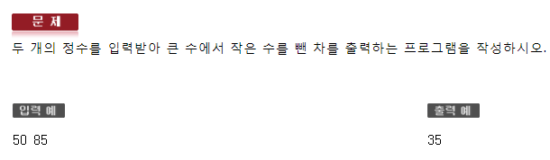
조건문(if-else)
3
4

Slide 4
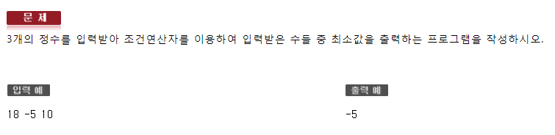
조건문(if-else)
5

Slide 5
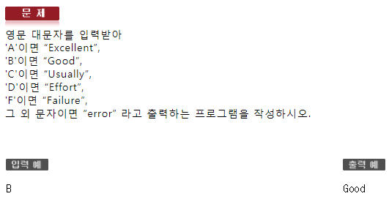
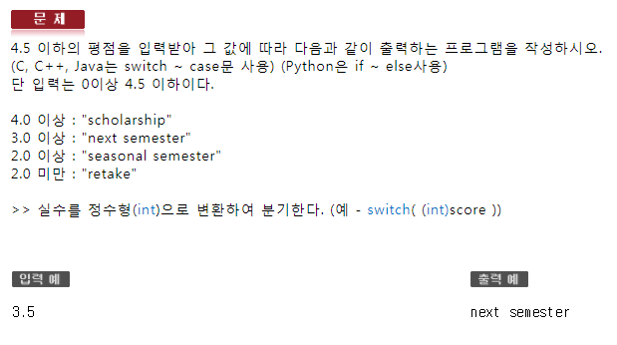
조건문(if-else if-else)
6
7

Slide 6
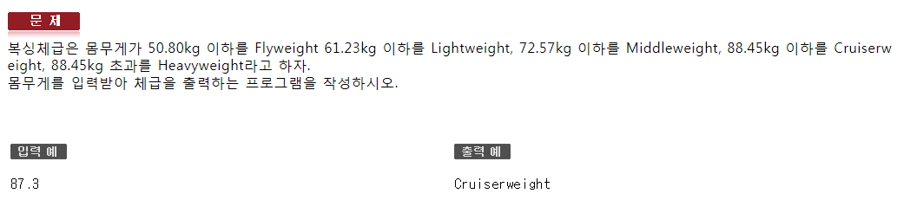
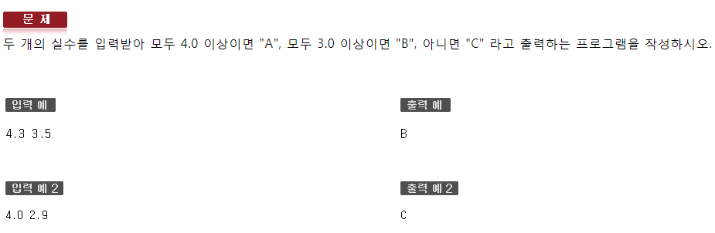
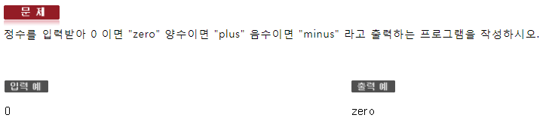
조건문(if-else if-else)
8
9
10

Slide 7
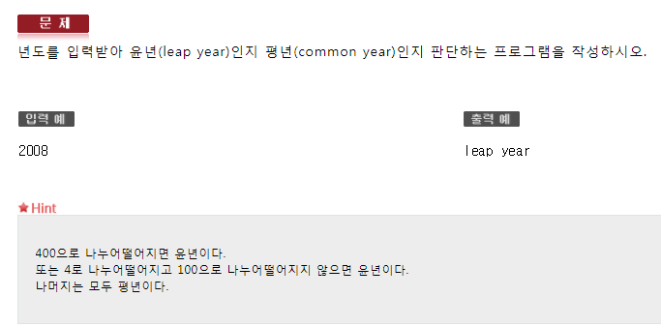
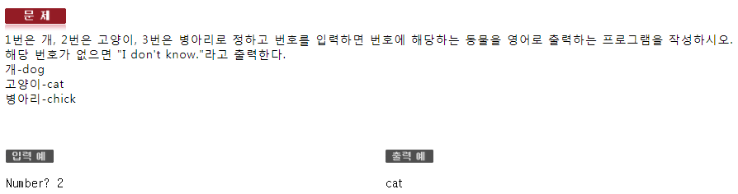
조건문
11
12

Slide 8
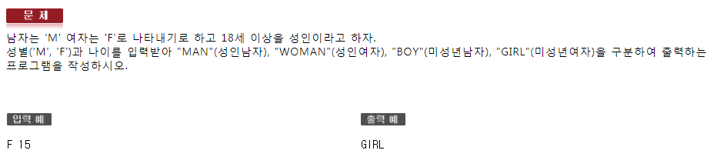
조건문
13

Slide 9
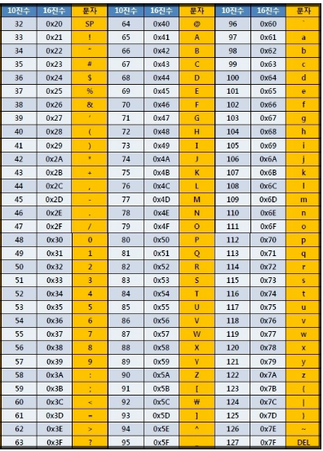
조건문
14
정수형 숫자를 입력 받아서 해당하는 숫자가 아스키 코드표에서 숫자인지, 알파벳 대문자인지, 알파벳 소문자인지 출력하는 프로그램을 작성하세요. (아무것도 아닌경우는 “위의 세가지 경우에 해당하지 않습니다. “ 출력)
  예) 84 입력 -> 알파벳 대문자 입니다.

Slide 10
반복문 연습문제

Slide 11
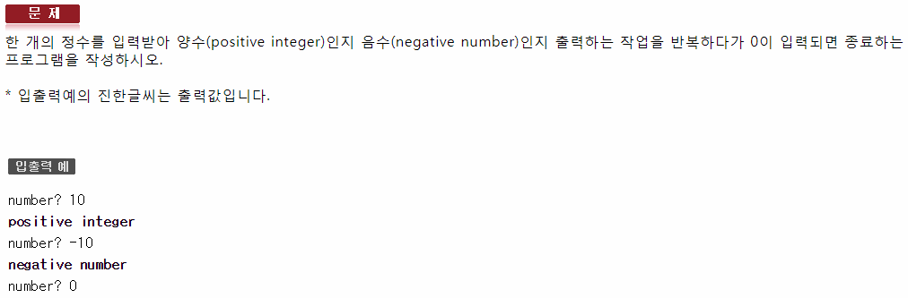
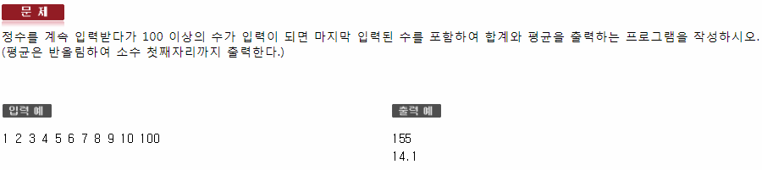
반복문
1
2

Slide 12
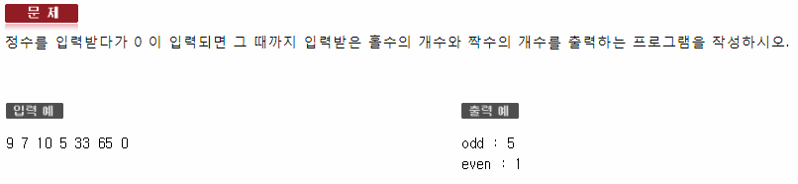
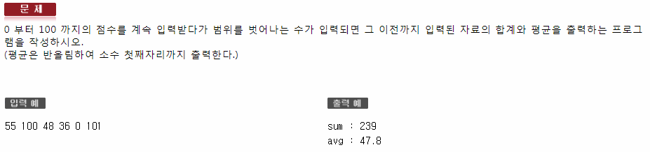
반복문
2
4

Slide 13
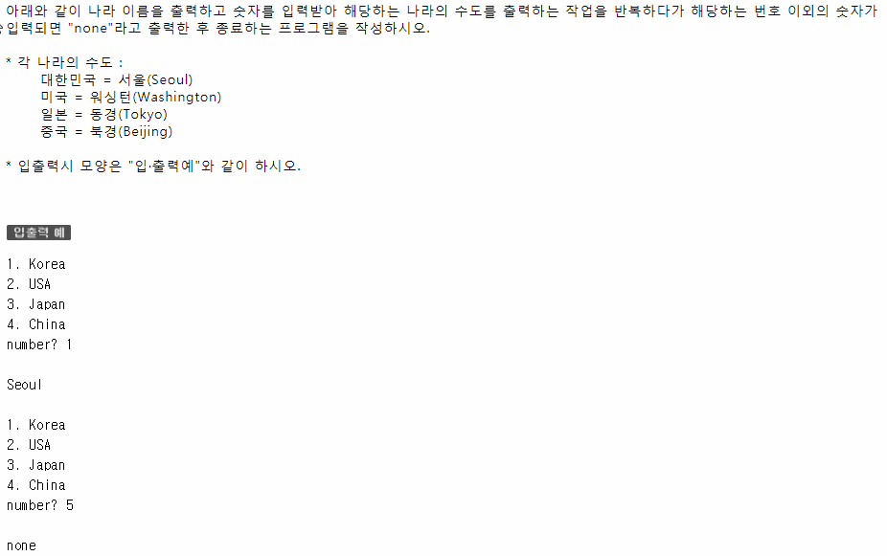
반복문
5

Slide 14
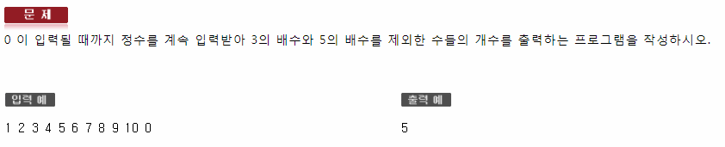
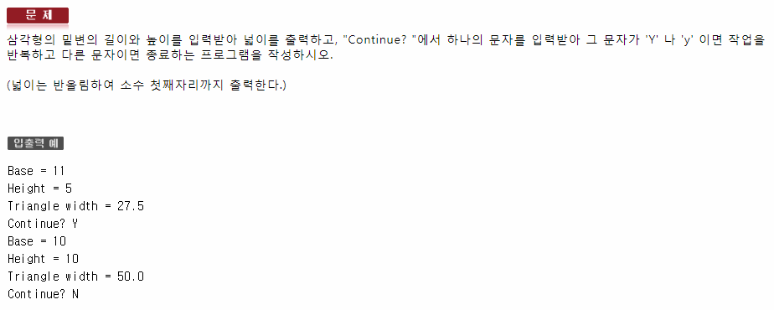
반복문
6
7

Slide 15
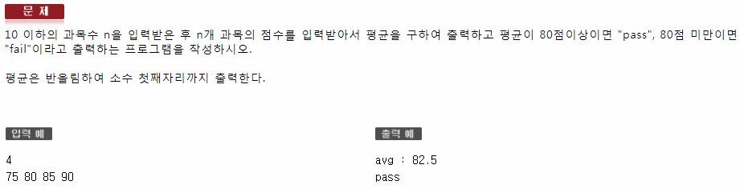
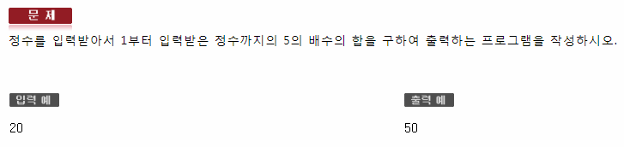
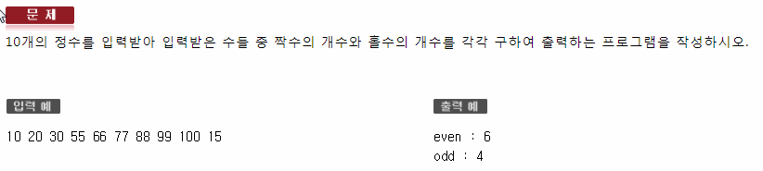
반복문
8
9
10

Slide 16
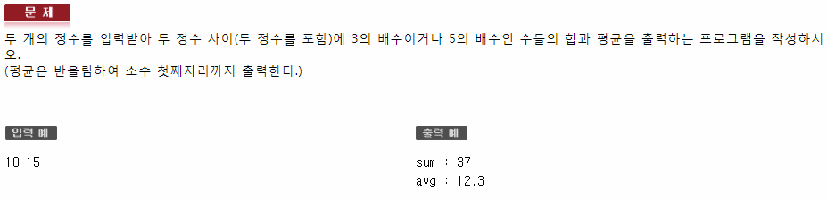
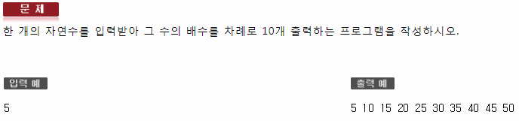
반복문
11
12

Slide 17
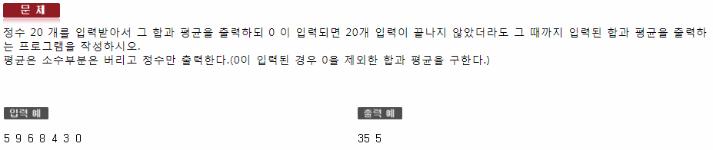
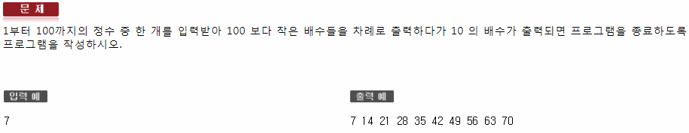
반복문
13
14

Slide 18
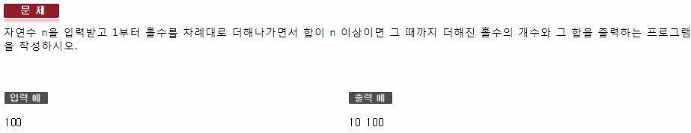
반복문(심화)
반복문을 이용하여 화씨 온도 0도부터 100도까지의 구간에 대하여 10도 간격으로 섭씨 온도로 환산 출력하세요.
  c = (f - 32) / 1.8;
1000만 원을 연이율 7%로 저금하였을 경우에 몇 년 만에 2배가 되는지를 계산하여보자.
  단, 이자는 연말에 계산되며 복리식으로 계산한다. 즉, 이자가 매년 원금에 합쳐진다.
5개의 값을 입력 받아서 5개중 최소값을 출력하세요

Slide 19
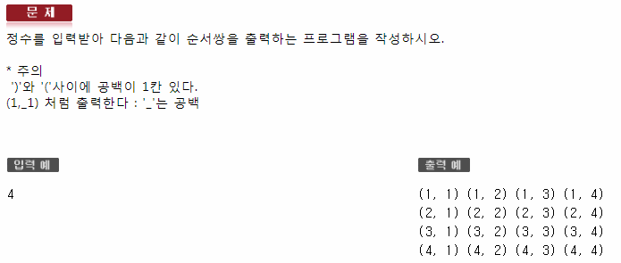
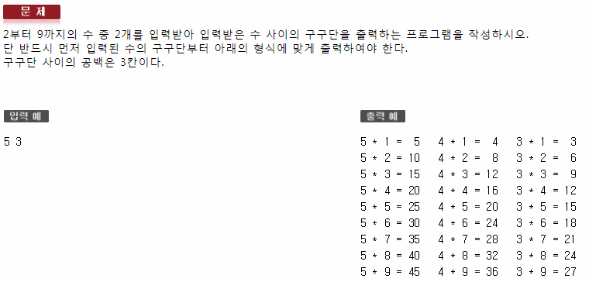
반복문

Slide 20
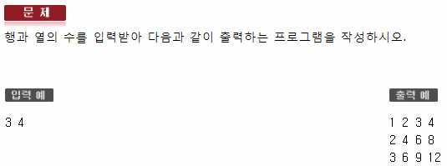
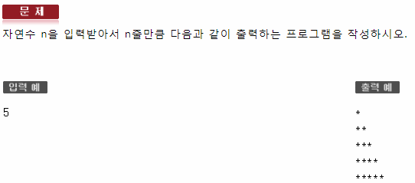
반복문(심화)

Slide 21
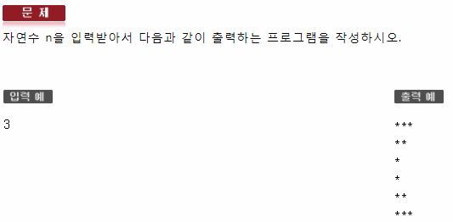
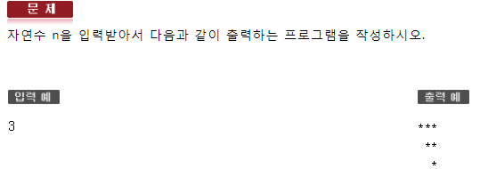
반복문(심화)

Slide 22
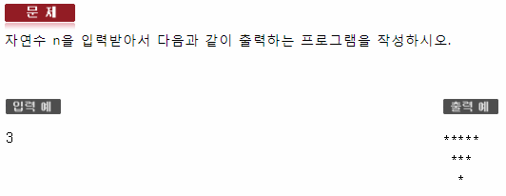
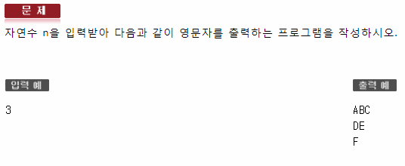
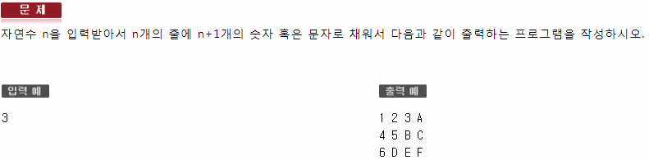
반복문(심화)

Slide 23
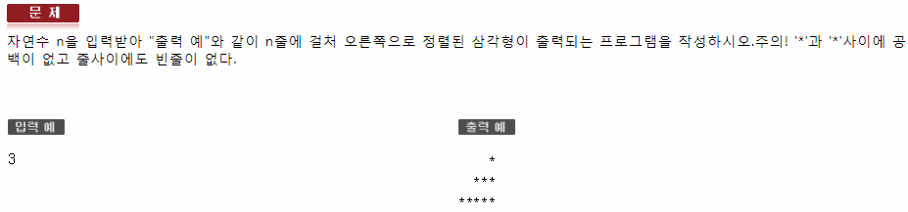
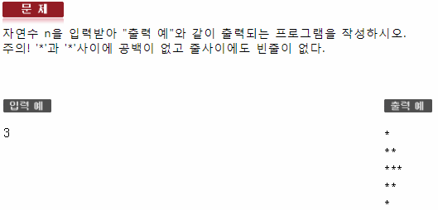
반복문(심화)

Slide 24
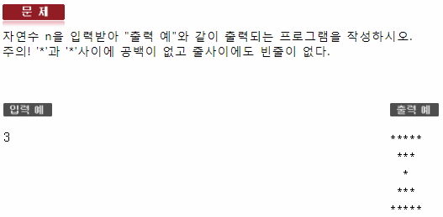
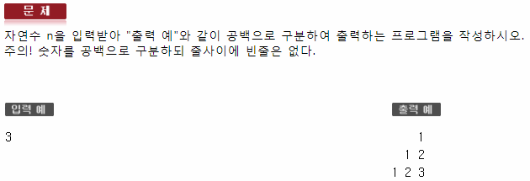
반복문(심화)

Slide 25
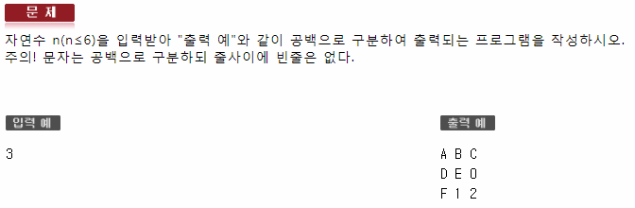
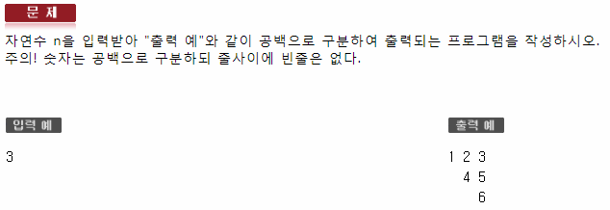
반복문(심화)

Slide 26
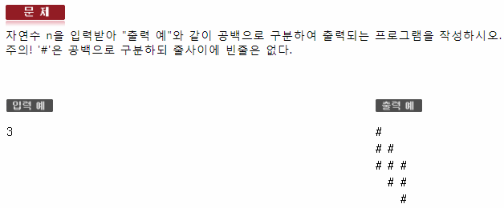
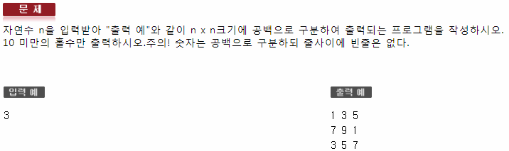
반복문(심화)

Slide 27
반복문(심화)
1+(1+2)+(1+2+3)+(1+2+3+4)+...+(1+2+3+...+10)의 결과를 계산하시오.
1+(-2)+3+(-4)+... 과 같은 식으로 계속 더해나갔을 때, 몇까지 더해야 총합이 100이상이 되는지 구하시오.
두 개의 주사위를 던졌을 때, 눈의 합이 6이 되는 모든 경우의 수를 출력하는 프로그램을 작성하시오.
방정식 2x+4y=10의 모든 해를 구하시오. 단, x와 y는 정수이고 각각의 범위는 0<=x<=10, 0<=y<=10 이다.
2와 100 사이에 있는 모든 소수(prime number)를 찾는 프로그램을 작성하세요.
  소수는 1과 자기 자신 이외에는 약수를 가지지 않아야 한다. 즉, 현재 정수에서 시작하여 100 사이에 약수가 하나라도 있으면 소수가 아니다. 약수는 % 연산자를 이용하여 검사할 수 있다. 즉, i가 5의 약수라면 i%5가 0이 된다.

Slide 28
반복문(심화)
숫자로 이루어진 문자열 str이 있을 때, 각 자리의 합을 더한 결과를 출력하는 코드를 완성하라. 만일 문자열이 "12345"라면, ‘1+2+3+4+5’의 결과인 15를 출력이 출력되어야 한다. (1)에 알맞은 코드를 넣으시오.
  charAt(i) 메소드 이용
  Character.getNumericValue(input.charAt(i)) , input.charAt(i) - '0';
int타입의 변수 num 이 있을 때, 각 자리의 합을 더한 결과를 출력하는 코드를 완성하라. 만일 변수 num의 값이 12345라면, ‘1+2+3+4+5’의 결과인 15를 출력하라.
  [주의] 문자열로 변환하지 말고 숫자로만 처리해야 한다.
다음은 주어진 문자열(value)이 숫자인지를 판별하는 프로그램을 작성하세요
  ex) String value = "12o34"; -> value.length()

